Slide 1
Σύστημα PVT
Εστίαση | Ποιότητα | Ακεραιότητα
Jiaxing Zhenyu Νέα Ενέργεια Co, Ltd
Η επιστήμη και η τεχνολογία είναι η πρώτη παραγωγική δύναμη,
οι άνθρωποι είναι ο πρώτος πόρος

Slide 2
Περιεχόμενα
01
02
03
04
05
Προφίλ Εταιρείας
Τεχνολογία PVT
Πεδίο εφαρμογής PVT
Το πιο πρόσφατο διανεμημένο περιφερειακό μικροδίκτυο PVT 4 σε 1
Εξοικονόμηση Ενέργειας

Slide 3
Παρουσίαση εταιρείας
Company introduction
01
——CONTENTS——

Slide 4
Παρουσίαση εταιρείας
Jiaxing Zhenyu Νέα Ενέργεια Co, Ltd
Η εταιρεία έχει δεσμευτεί για φωτοθερμική έρευνα για περισσότερα από 16 χρόνια, έρευνα φωτοβολταϊκών συστημάτων για περισσότερα από 6 χρόνια και συστηματική έρευνα για περισσότερα από 4 χρόνια, αποκτώντας μια σειρά από εγχώρια διπλώματα ευρεσιτεχνίας εφευρέσεων όπως Φωτοβολταϊκό σύστημα θερμικής ενσωμάτωσης κ.α., και η ηλιακή ενέργεια της εταιρεία Jiaxing Zhenyu επικεντρώνεται στην παραγωγή μεγάλης κλίμακας καθώς και στο σχεδιασμό και εγκατάσταση ολόκληρου του φωτοβολταϊκού ηλιακού θερμικού συστήματος, με σκοπό να συμβάλλουμε στην ουδετερότητα άνθρακα και κορυφή εκπομπών της χώρας μας.

Slide 5
Τεχνολογία PVT
Φωτοβολταϊκό/θερμικό ηλιακό σύστημα
02
——CONTENTS——

Slide 6
Τεχνολογία PVT
Η τεχνολογία PVT είναι μια τεχνολογία φωτοβολταϊκής και ηλιακής θερμικής ενσωματωμένης συνδυασμένης θερμότητας και ισχύος. Τα παραδοσιακά φωτοβολταϊκά πάνελ, από το 100% της ηλιακής ακτινοβολίας που λαμβάνουν , μετατρέπουν μόνο περίπου το 17-23% της ενέργειας σε ηλεκτρική ενέργεια, και ανακλάται το 5%,καθώς το υπόλοιπο 65-70% της ηλιακής ενέργειας απορροφάται από τα παραδοσιακά φωτοβολταϊκά πάνελ με τη μορφή απορριπτόμενης θερμότητας και τελικά εκπέμπεται στον αέρα. Ωστόσο, η τεχνολογία PVT μας, απορροφά αυτή την απορριπτόμενη θερμότητα από τα φωτοβολταϊκά πάνελ, αποθηκεύεται στη δεξαμενή νερού με την αντλία κυκλοφορίας, καθώς και με την τεχνολογία αντλίας θερμότητας, αντλίας θερμότητας πηγής νερού και άλλων, για τη περαιτέρω σταθερή θερμοκρασία, με σκοπό την κάλυψη των αναγκών ζεστού νερού, θέρμανσης. Η τεχνολογία PVT επιτυγχάνει υψηλότερη συνολική απόδοση και καλύτερη χρήση του ηλιακού φάσματος
Ενώ απορροφούν την απορριπτόμενη θερμότητα των φωτοβολταϊκών πάνελ, τα πάνελ PVT παίζουν επίσης ρόλο στην ψύξη, βελτιώνοντας έτσι την παραγωγή ενέργειας, 11% καθ' όλη τη διάρκεια του έτους και στο 21% το καλοκαίρι.

Slide 7
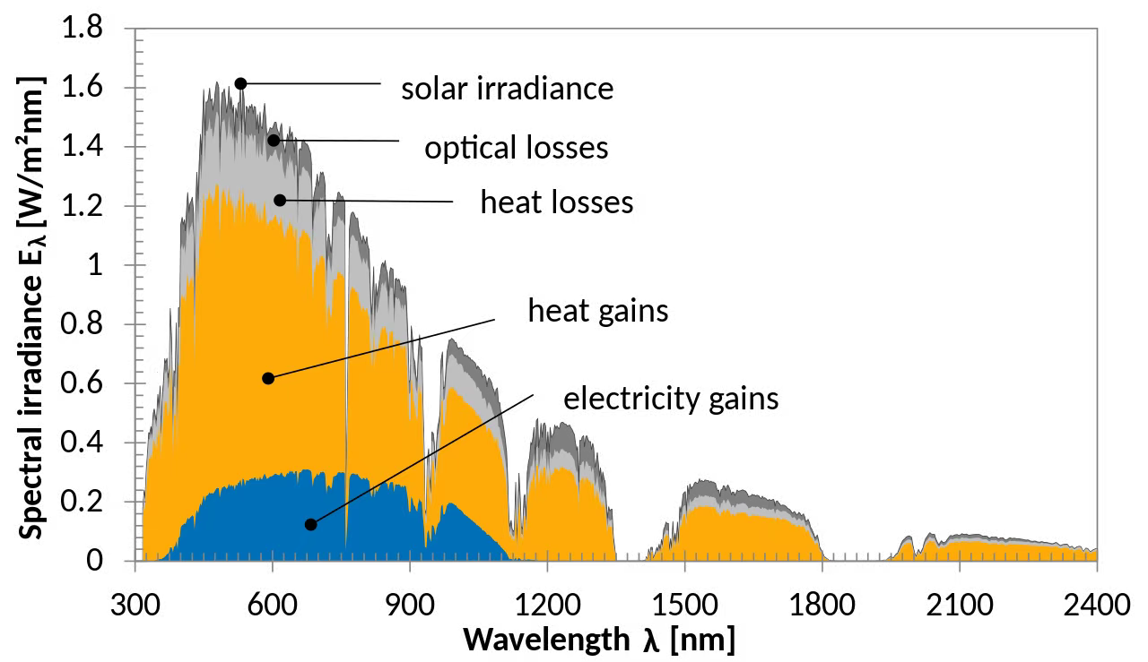
Τεχνολογία PVT
Φασματική ακτινοβολία Eλ [W/m2nm]
солнечное излучение
оптические потери
тепловые потери
κέρδη θερμότητας
κέρδη ηλεκτρικής ενέργειας
Длина волны λ [нм]
Τα ηλιακά φωτοβολταϊκά πάνελ μπορούν να μετατραπούν πλήρως σε ηλεκτρική ενέργεια μόνο σε περίπτωση κατάλληλης θερμοκρασίας καθώς και τα πάνελ PVT μας μειώνουν τη θερμοκρασία της επιφάνειας των φωτοβολταϊκών πάνελ και βελτιώνουν την απόδοση της παραγωγής ενέργειας.

Slide 8
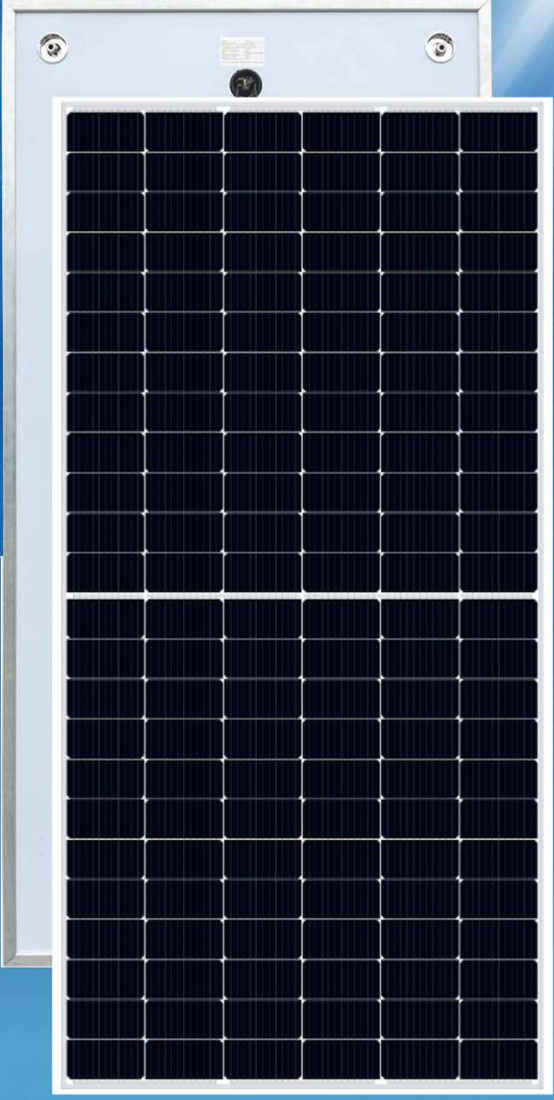
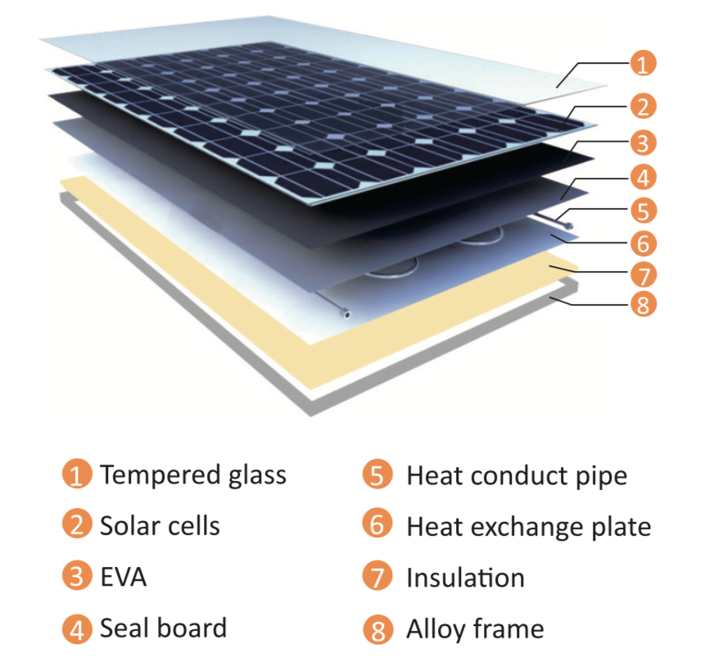
Τεχνολογία PVT
Σχηματικό διάγραμμα της δομής του πάνελ PVT μας
1 Закаленное стекло
2 солнечная батарея
3 EVA
4 Уплотнительная доска
Σωλήνας αγωγού θερμότητας
Πλάκα ανταλλαγής θερμότητας
Μόνωση
Πλαίσιο κραμάτων

Slide 9
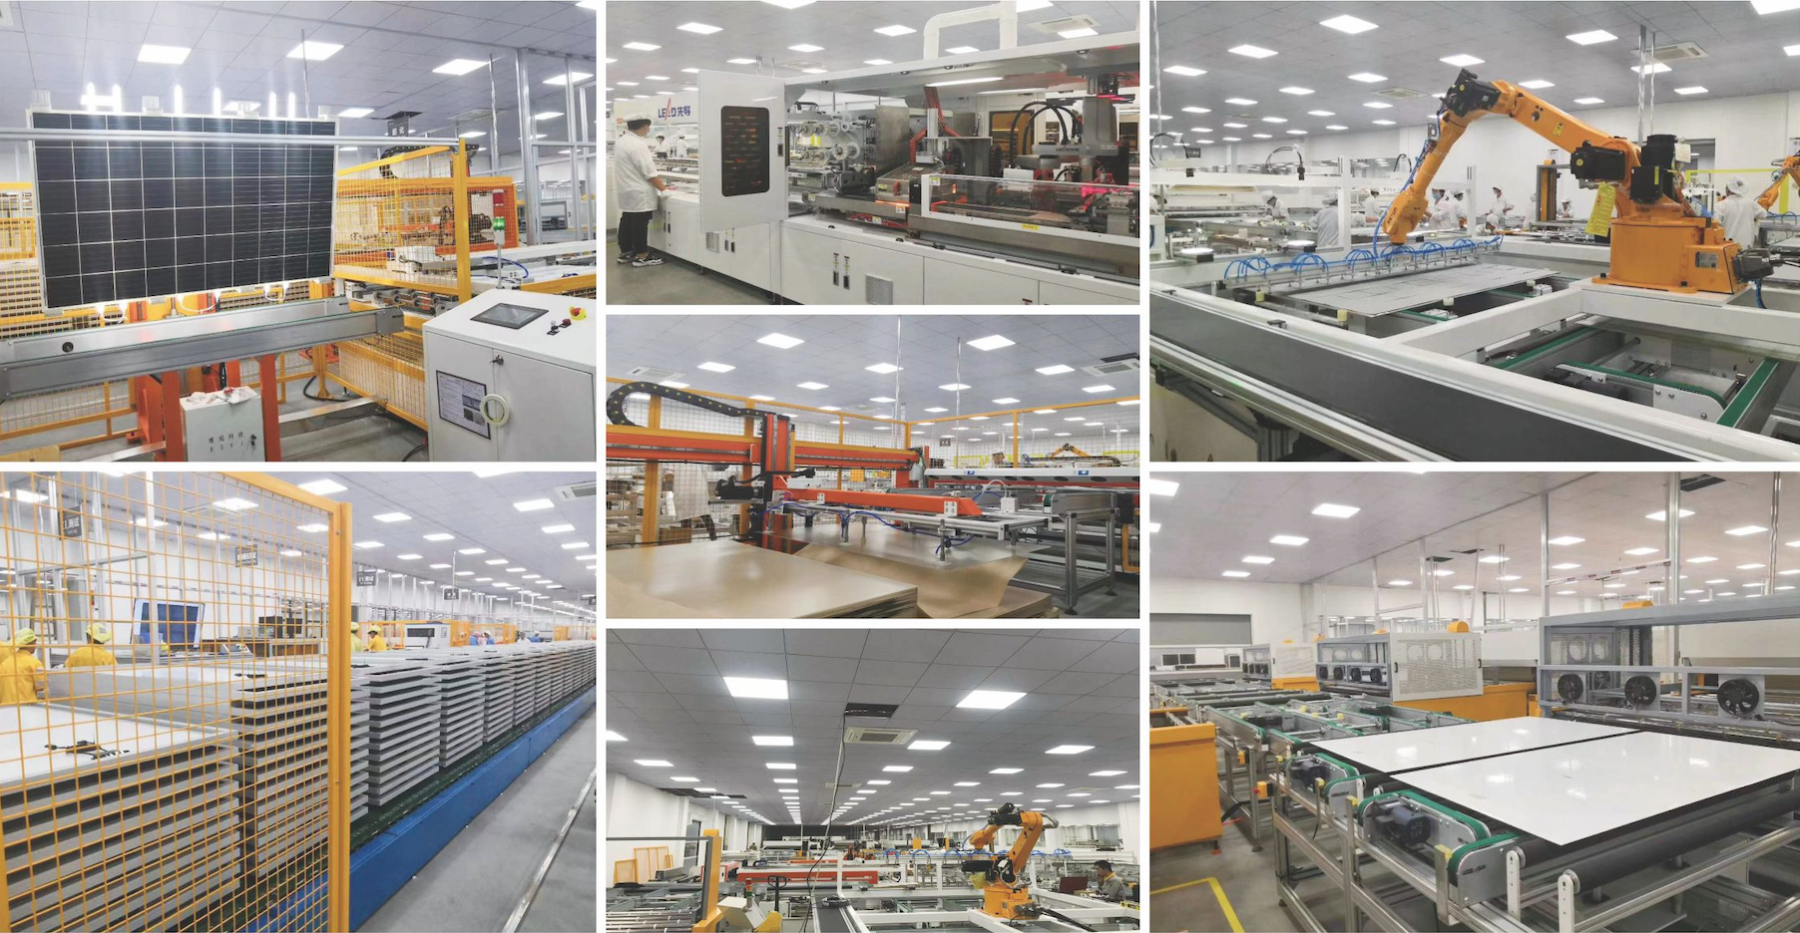
Τεχνολογία PVT

Slide 10
Πεδίο εφαρμογής PVT
Scope of application
03
——CONTENTS——

Slide 11
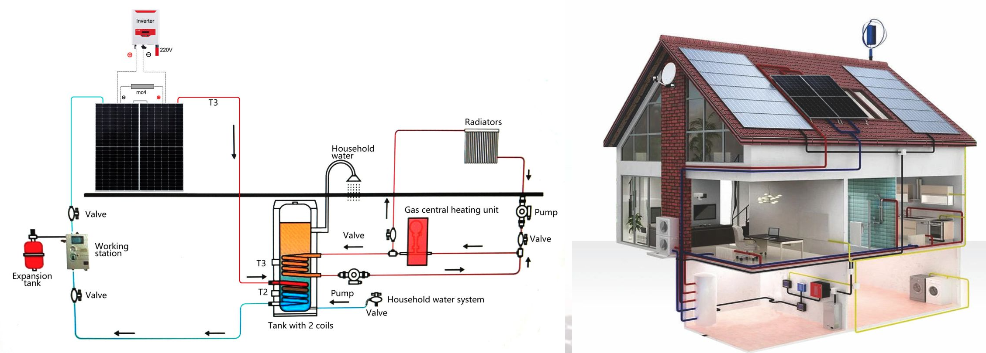
Πεδίο εφαρμογής PVT
01 Παροχή της οικιακής θέρμανσης και του ζεστού νερού
03 Παροχή της θέρμανσης και του ζεστού νερού για σχολεία και νοσοκομεία
04 Παροχή της θέρμανσης και του ζεστού νερού και της βελτίωσης λίπανσης για θερμοκήπιο και αγρόκτημα
02 Θέρμανση πισίνας
Αντιστροφέας
Καλοριφέρ
Νερό οικιακής χρήσης
Βαλβίδα
Μονάδα κεντρικής θέρμανσης αερίου
Αντλία
Σταθμός εργασίας
Βαλβίδα
Βαλβίδα
Δεξαμενή επέκτασης
Βαλβίδα
Αντλία
Σύστημα νερού οικιακής χρήσης
Δεξαμενή με 2 πηνία
Βαλβίδα

Slide 12
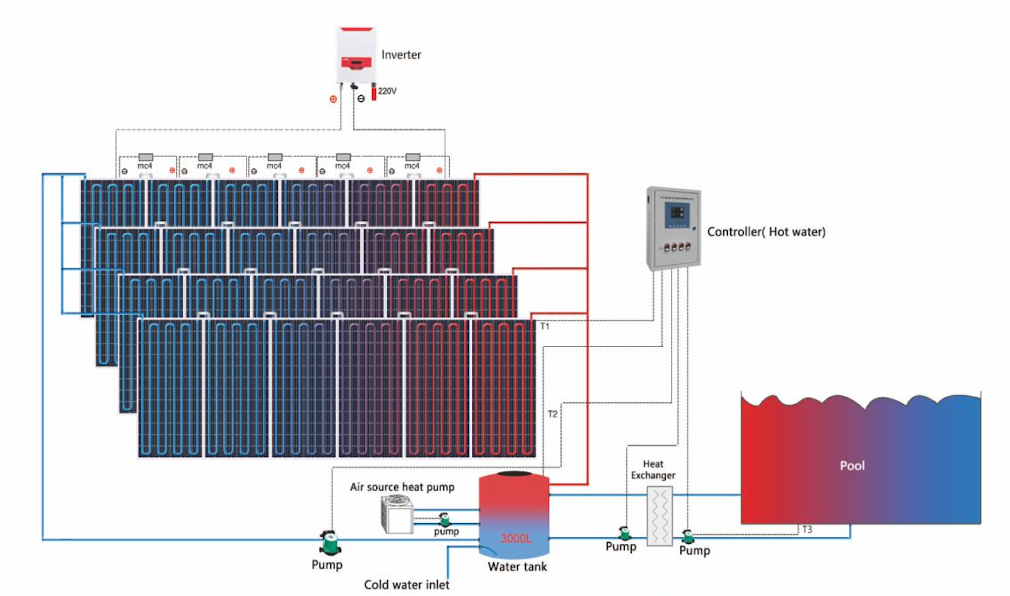
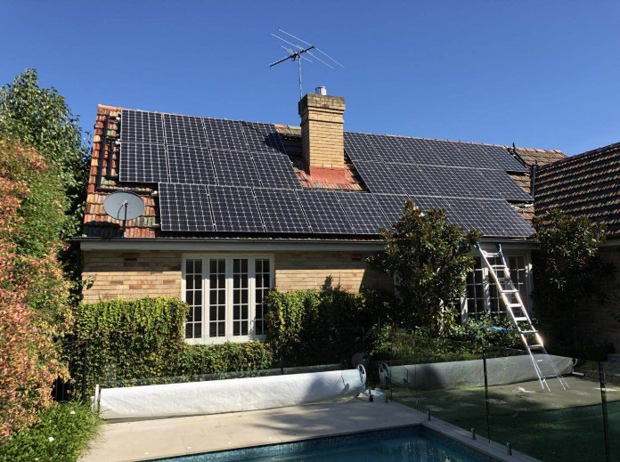
Πεδίο εφαρμογής PVT
01 Παροχή της οικιακής θέρμανσης και του ζεστού νερού
03 Παροχή της θέρμανσης και του ζεστού νερού για σχολεία και νοσοκομεία
04 Παροχή της θέρμανσης και του ζεστού νερού και της βελτίωσης λίπανσης για θερμοκήπιο και αγρόκτημα
02 Θέρμανση πισίνας
Αντιστροφέας
Εναλλάκτης θερμότητας
Πισίνα
Powietrzna pompa ciepła
αντλία
αντλία
αντλία
αντλία
ZBIORNIK WODNY
Είσοδος κρύου νερού

Slide 13
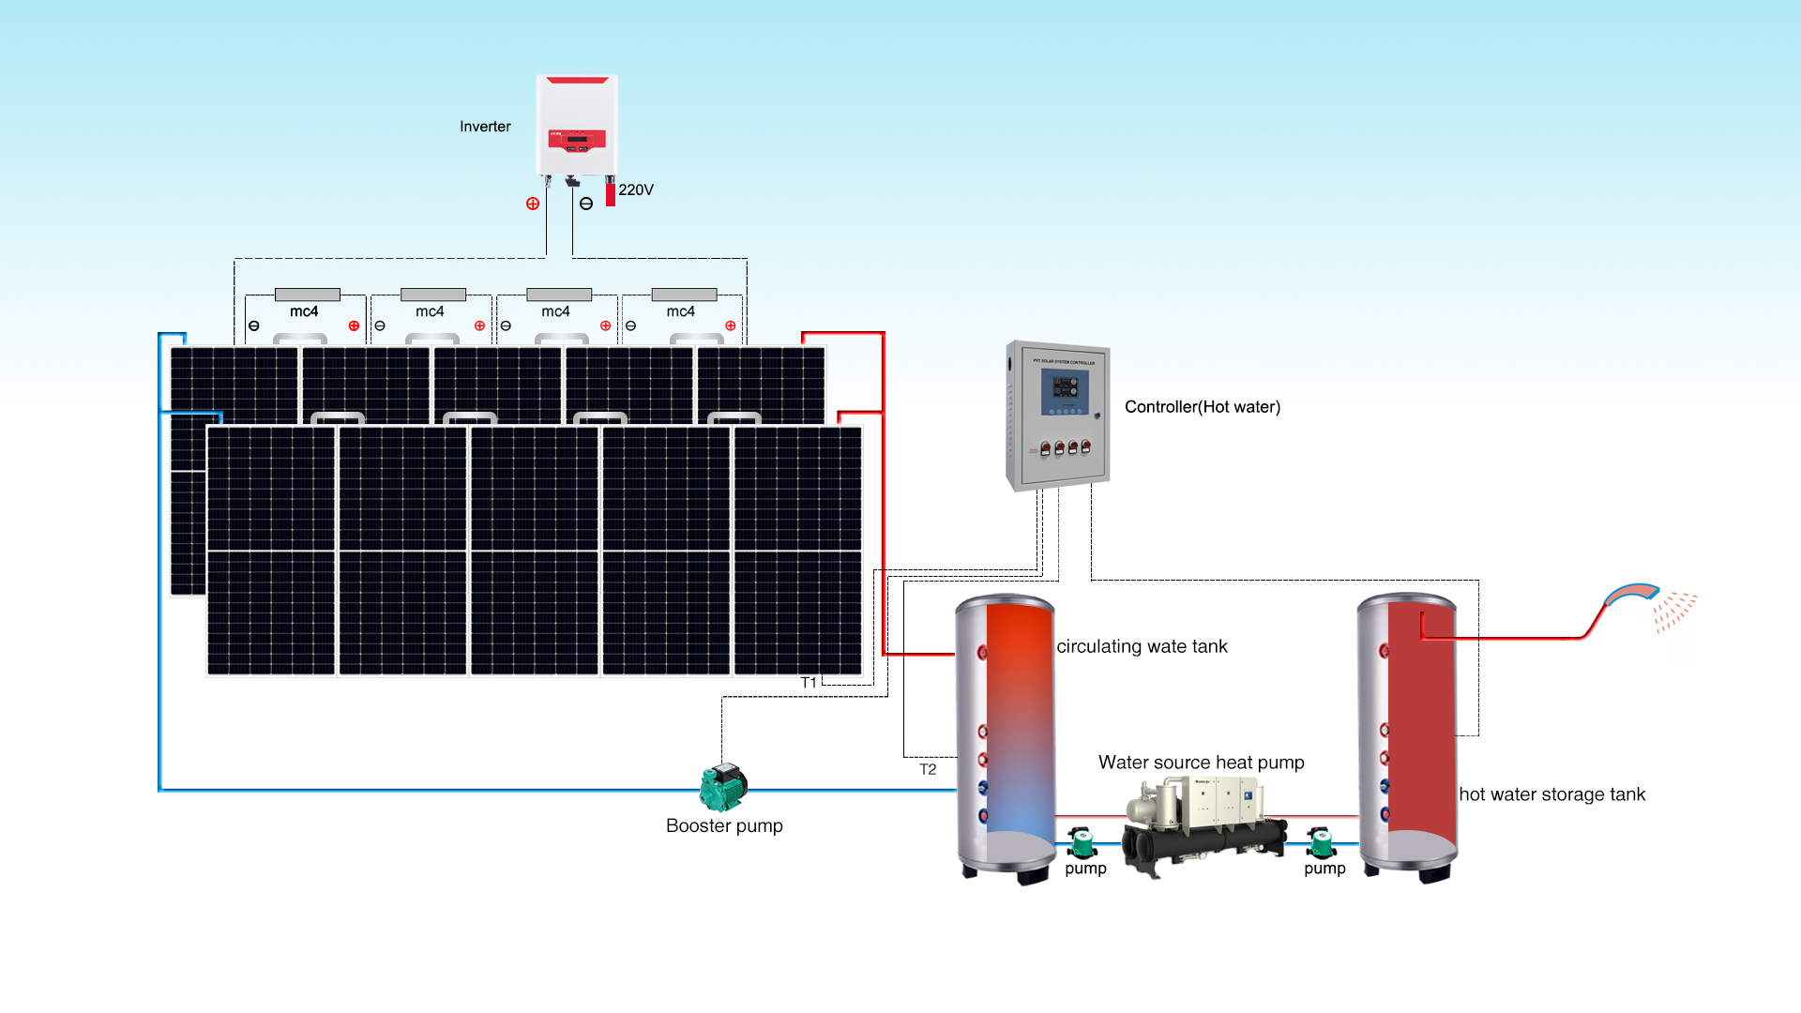
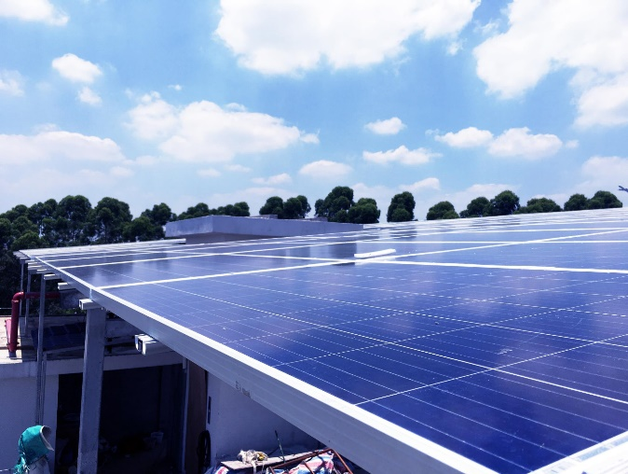
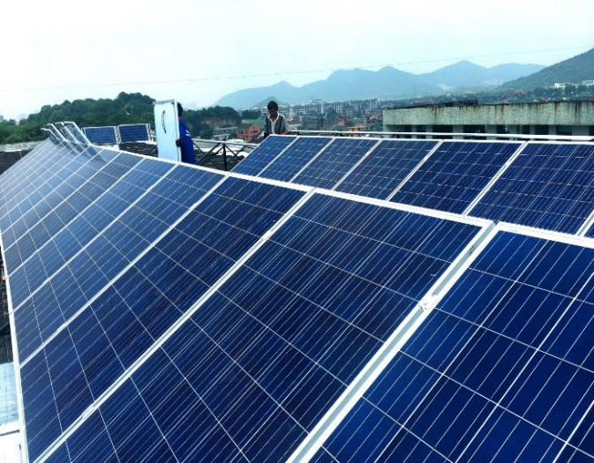
Πεδίο εφαρμογής PVT
01 Παροχή της οικιακής θέρμανσης και του ζεστού νερού
02 Θέρμανση πισίνας
03 Παροχή της θέρμανσης και του ζεστού νερού για σχολεία και νοσοκομεία
04 Παροχή της θέρμανσης και του ζεστού νερού και της βελτίωσης λίπανσης για θερμοκήπιο και αγρόκτημα
Αντιστροφέας
Ελεγκτής (Ζεστό νερό)
δεξαμενή νερού κυκλοφορίας
Αντλία θερμότητας πηγής νερού
δεξαμενή αποθήκευσης ζεστού νερού
Αντλία ενίσχυσης
αντλία
αντλία

Slide 14
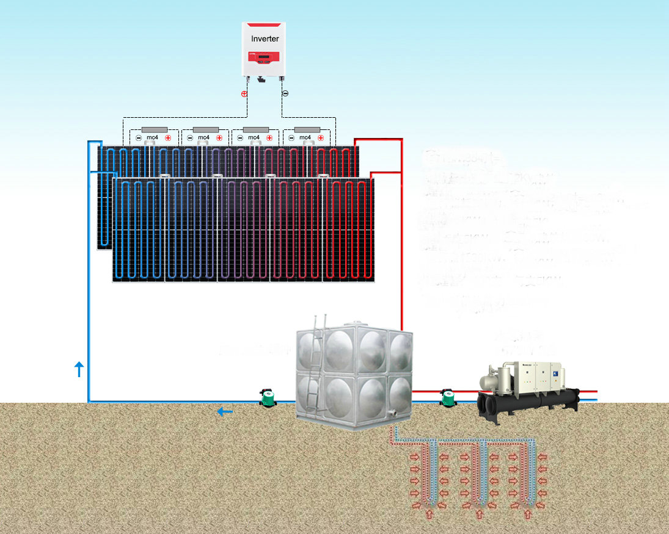
Πεδίο εφαρμογής PVT
01 Παροχή της οικιακής θέρμανσης και του ζεστού νερού
02 Θέρμανση πισίνας
03 Παροχή της θέρμανσης και του ζεστού νερού για σχολεία και νοσοκομεία
04 Παροχή της θέρμανσης και του ζεστού νερού και της βελτίωσης λίπανσης για θερμοκήπιο και αγρόκτημα
Inwerter

Slide 15
Το πιο πρόσφατο διανεμημένο περιφερειακό μικροδίκτυο PVT 4 σε 1
4 σε 1 περιφερειακό δίκτυο
04
——CONTENTS——

Slide 16
Το πιο πρόσφατο διανεμημένο περιφερειακό μικροδίκτυο PVT 4 σε 1
ηλιακή ενέργεια
ηλιακή θέρμανση
συλλογή θερμότητας
κτίριο
δεξαμενή νερού
θέρμανση με αντλία θερμότητας
ηλιακός συλλέκτης
γεωθερμική ενέργεια
Θερμότητα από το έδαφος
ηλεκτρική ενέργεια
Μονάδα αντλίας θερμότητας
Εναλλάκτης θερμότητας με θαμμένο σωλήνα
Ο πρωτότυπος πολυτεχνολογικός σύνδεσμος, χρησιμοποιώντας PVT, αντλία θερμότητας, εποχιακή αποθήκευση ενέργειας, παρέχει το 4 σε 1 όπως ηλεκτροπαραγωγή, θέρμανση, ψύξη και παροχή ζεστού νερού.

Slide 17
Εξοικονόμηση Ενέργειας
Energy conservation
05
——CONTENTS——

Slide 18
Εξοικονόμηση Ενέργειας
Γιατί να εστιάσουμε στη θέρμανση;
●Στον Καναδά, 80% της οικιακής χρήσης ενέργειας είναι για τη θέρμανση χαμηλής θερμοκρασίας.
●Κυρίως μη ανανεώσιμες πηγές ενέργειας και οδηγούν σε σημαντικές εκπομπές αερίων του θερμοκηπίου.
Γιατί ηλιακή θέρμανση;
●Οι αναβαθμίσεις EE είναι ακριβότερες και οδηγούν σε χαμηλότερη εξοικονόμηση ενέργειας καθώς αυξάνεται η οικιακή EE.
●Οι ηλιακοί συλλέκτες θερμότητας είναι πολύ αποτελεσματικοί στην παραγωγή θερμότητας χαμηλής θερμοκρασίας.
Οικιστικός τομέας
Θέρμανση χώρου 63%
Θέρμανση νερού 17%
Συσκευές 14%
Φωτισμός 4%
Ψύξη χώρου 1%
Θέρμανση χώρου
Γιατί να εστιάσουμε στη θέρμανση;
Rialta
Nebula
Pinnacle4
Ισχύς (Riata)
Ισχύς (Nebula)
Ισχύς (Pinnacle 4)
Σε περιοχές που χρειάζονται θέρμανση, όπως οικογενειακές κατοικίες στη βόρεια Κίνα, το 80% της ενέργειας χρησιμοποιείται για θέρμανση χαμηλής θερμοκρασίας, το 17% για ζεστό νερό, το 14% για κατανάλωση ηλεκτρικής συσκευής, το 4% για φωτισμό και μόνο το 1% για ψύξη, δηλαδή η θέρμανση αντιπροσωπεύει το μεγαλύτερο μέρος της κατανάλωσης οικιακής ενέργειας. Το PVT απλώς λύνει τις περισσότερες ανάγκες θέρμανσης και παροχής ηλεκτρικού ρεύματος και επιτυγχάνει ένα πραγματικό κτίριο μηδενικών εκπομπών άνθρακα.
Βαθμολογία EnerGuide
Σωρευτικό κόστος ($)

Slide 19
Γιατί να εστιάσουμε στην εποχιακή αποθήκευση ενέργειας;
Γιατί εποχιακή αποθήκευση;
■ Υπάρχει σημαντική αναντιστοιχία μεταξύ της διαθεσιμότητας ηλιακής ενέργειας και της ζήτησης θέρμανσης.
■ Για το Drake Landing, το 60% του ετήσιου φορτίου θέρμανσης προκύπτει σε μήνες με το 16% της ετήσιας ηλιακής συλλογής.
■ Τα ηλιακά συστήματα θέρμανσης με βραχυπρόθεσμη αποθήκευση επιτυγχάνουν το πολύ 40-50% ηλιακό κλάσμα στον Καναδά.
■ Τα ηλιακά συστήματα θέρμανσης εποχιακής αποθήκευσης επιτυγχάνουν 90-100% ηλιακό κλάσμα.
Ζήτηση ενέργειας
Ηλιακή Ενέργεια

Slide 20
Ευχαριστούμε για την προσοχή σας
Η επιστήμη και η τεχνολογία είναι η πρώτη παραγωγική δύναμη,
οι άνθρωποι είναι ο πρώτος πόρος
PPT模板下载：www.1ppt.com/moban/ 行业PPT模板：www.1ppt.com/hangye/
节日PPT模板：www.1ppt.com/jieri/ PPT素材下载：www.1ppt.com/sucai/
PPT背景图片：www.1ppt.com/beijing/ PPT图表下载：www.1ppt.com/tubiao/
优秀PPT下载：www.1ppt.com/xiazai/ PPT教程： www.1ppt.com/powerpoint/
Word教程： www.1ppt.com/word/ Excel教程：www.1ppt.com/excel/
资料下载：www.1ppt.com/ziliao/ PPT课件下载：www.1ppt.com/kejian/
范文下载：www.1ppt.com/fanwen/ 试卷下载：www.1ppt.com/shiti/
教案下载：www.1ppt.com/jiaoan/
字体下载：www.1ppt.com/ziti/

